Slide 1

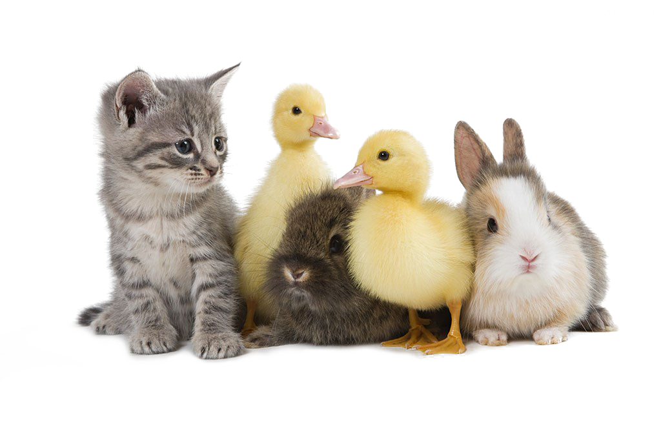
猫咪故事
Cat story

Slide 2

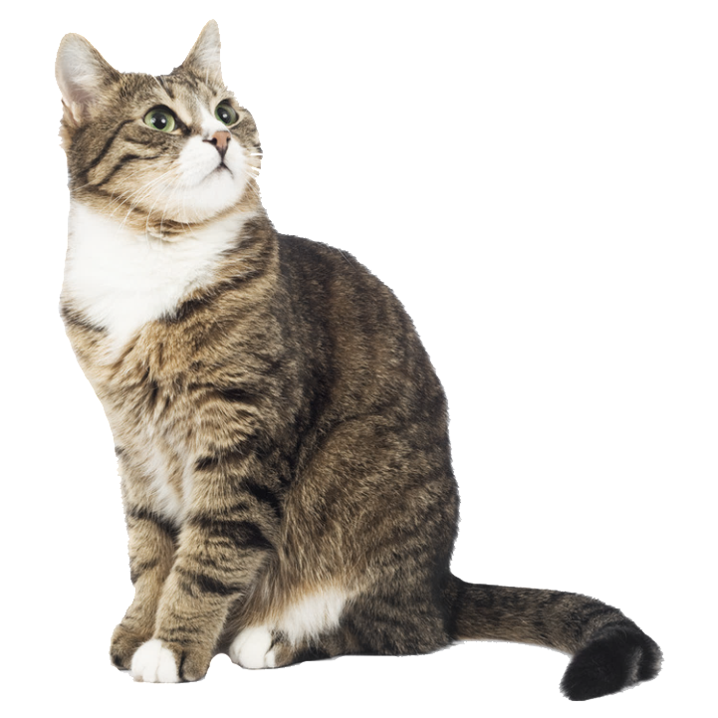
前言
PREFACE
插入文本

Slide 3

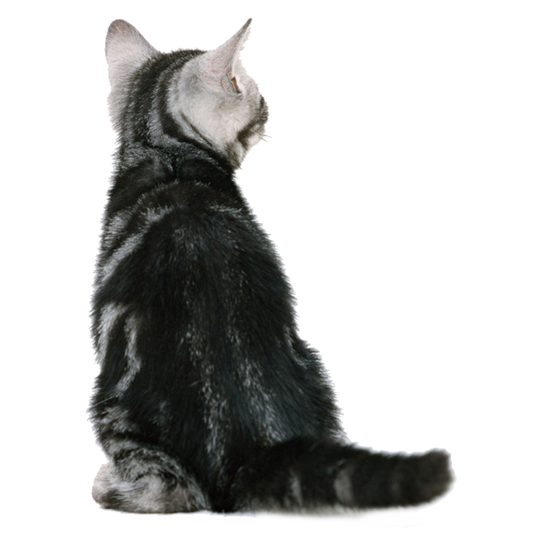
目录
CONTENTS
1 插入标题
2 插入标题
3 插入标题
4 插入标题

Slide 4

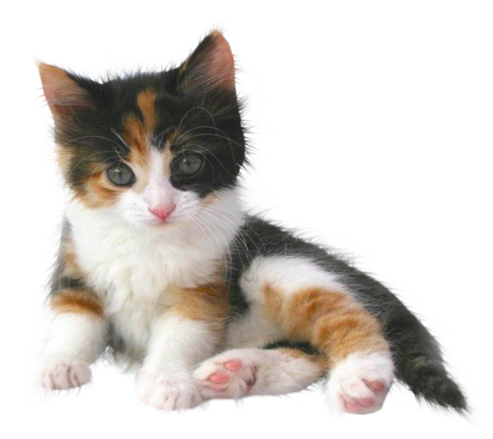
ONE
插入标题
插入文本

Slide 5


插入标题
插入文本
插入文本

Slide 6

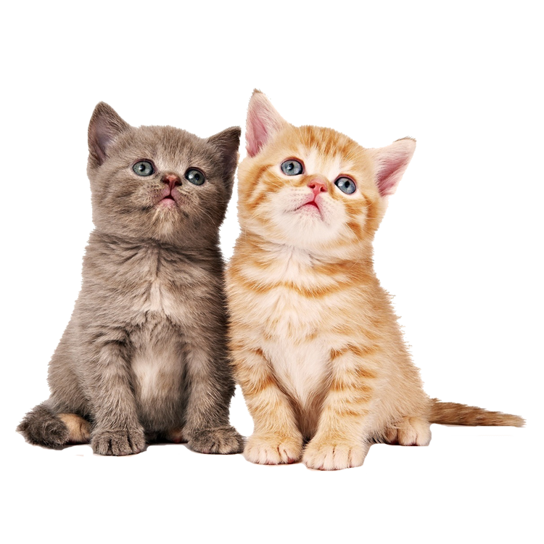
插入标题
插入文本
插入文本

Slide 7

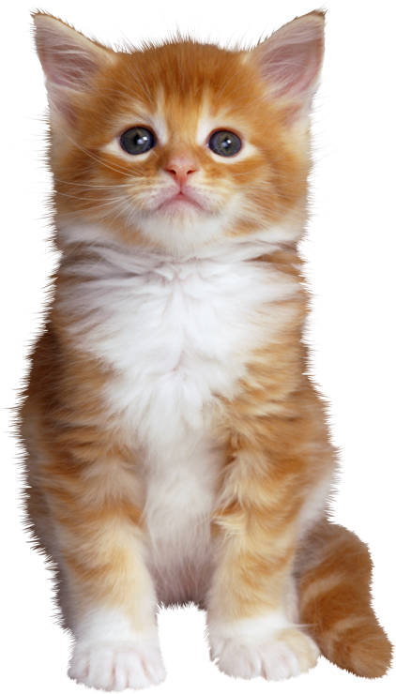
插入文本
插入标题
插入文本

Slide 8

TWO
插入标题
插入文本

Slide 9

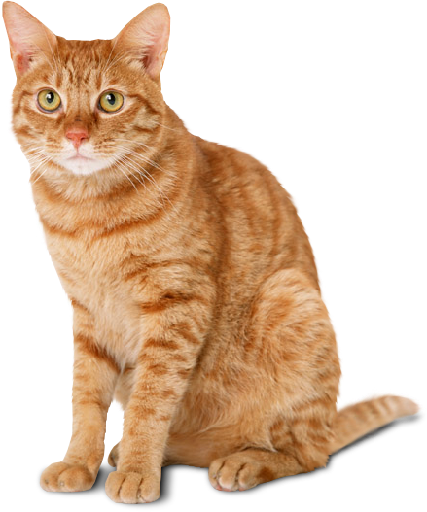
插入标题
插入文本

Slide 10

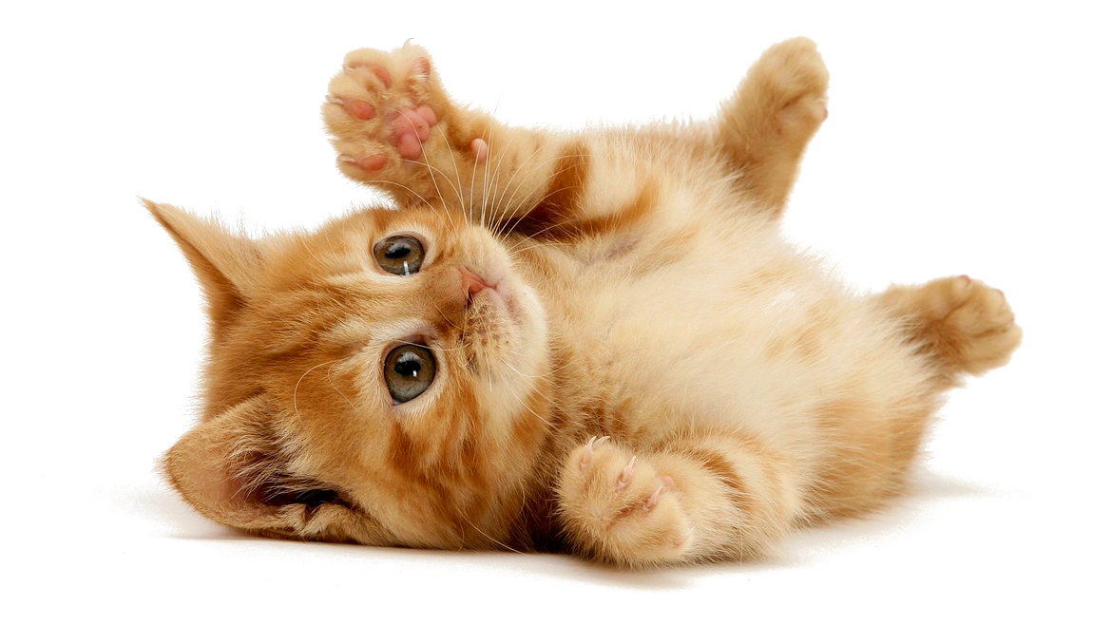
插入标题
插入文本

Slide 11
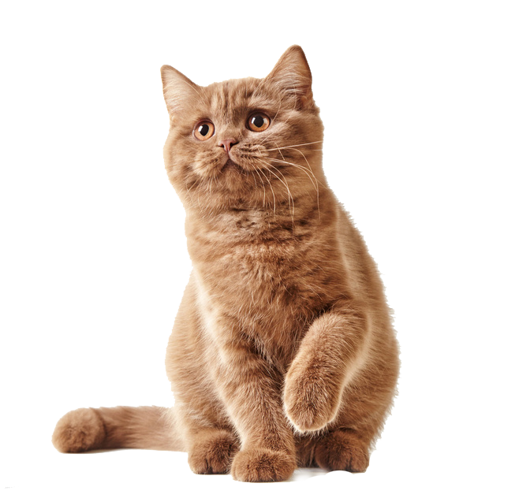
插入标题
插入文本

Slide 12
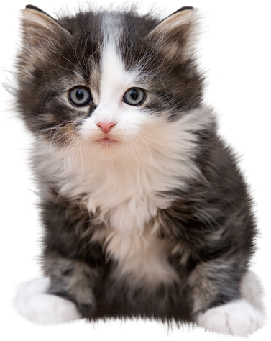
THREE
插入标题
插入文本

Slide 13

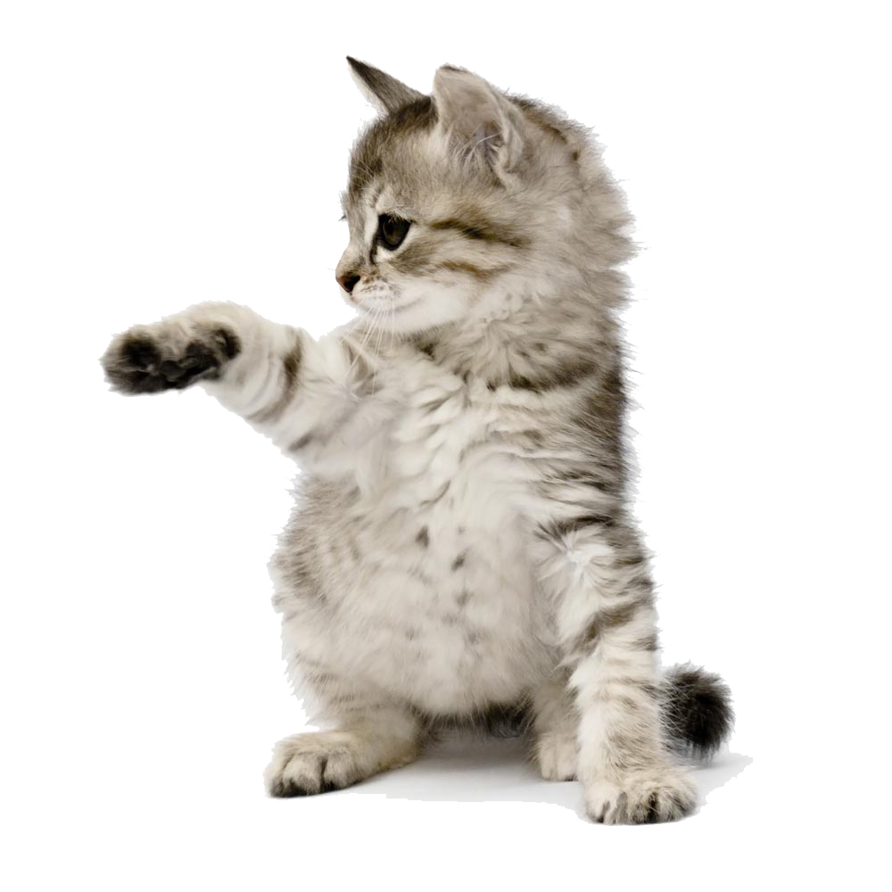
插入标题
插入文本

Slide 14


插入标题
插入文本

Slide 15

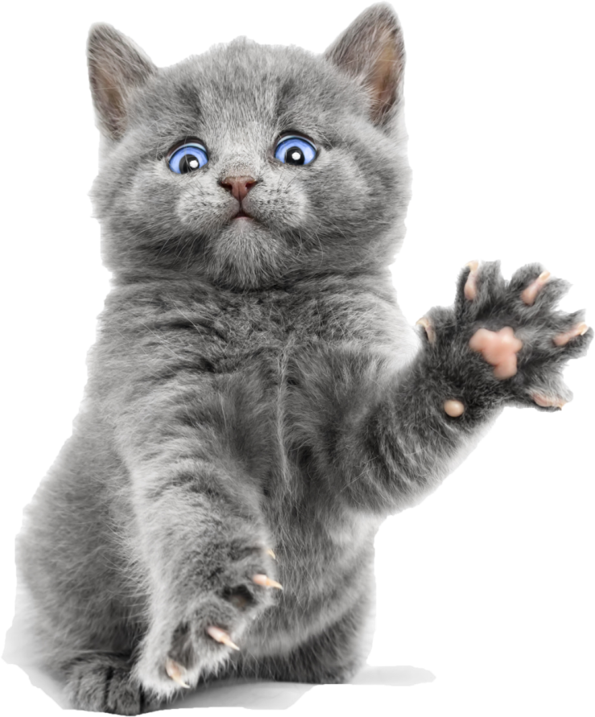
插入标题
插入文本

Slide 16
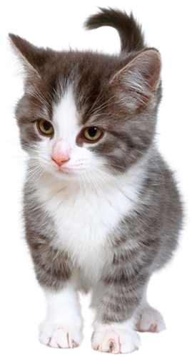
FOUR
插入标题
插入文本

Slide 17

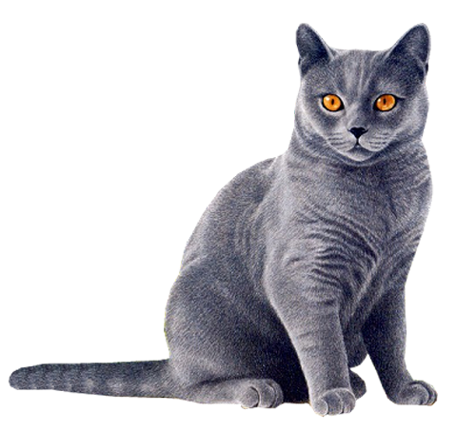
插入标题
插入文本

Slide 18
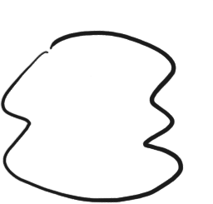
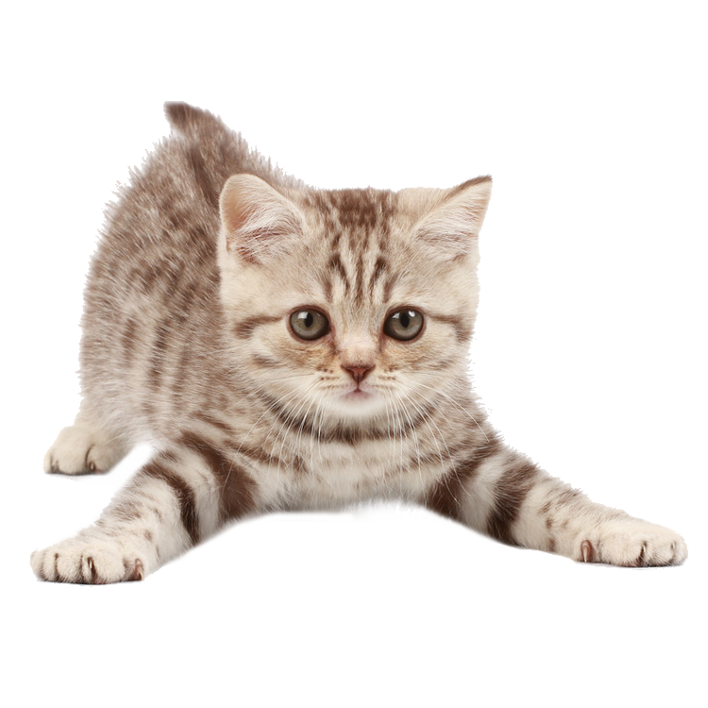
插入文本
插入标题
插入文本

Slide 19

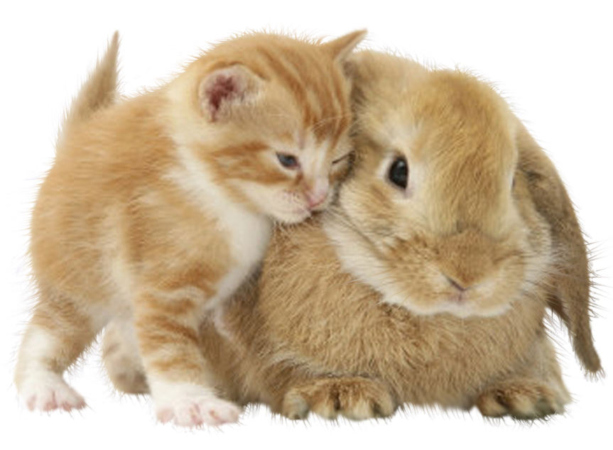
插入标题
插入文本
插入文本

Slide 20
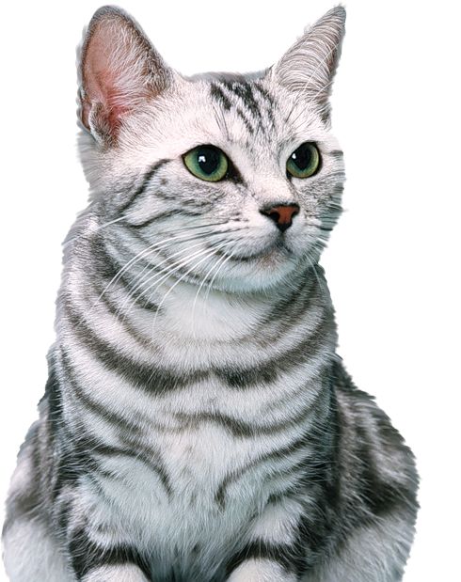

感谢
THANKS
LOVE
you

Slide 21
UI

Slide 22
UI

Slide 23
UI

Slide 24
UI

